Slide 1
FakeHLTV.org - апликација за евидентирање професионалних Counter-Strike 2 мечева
Андрија Јоцић IV₁

Slide 2
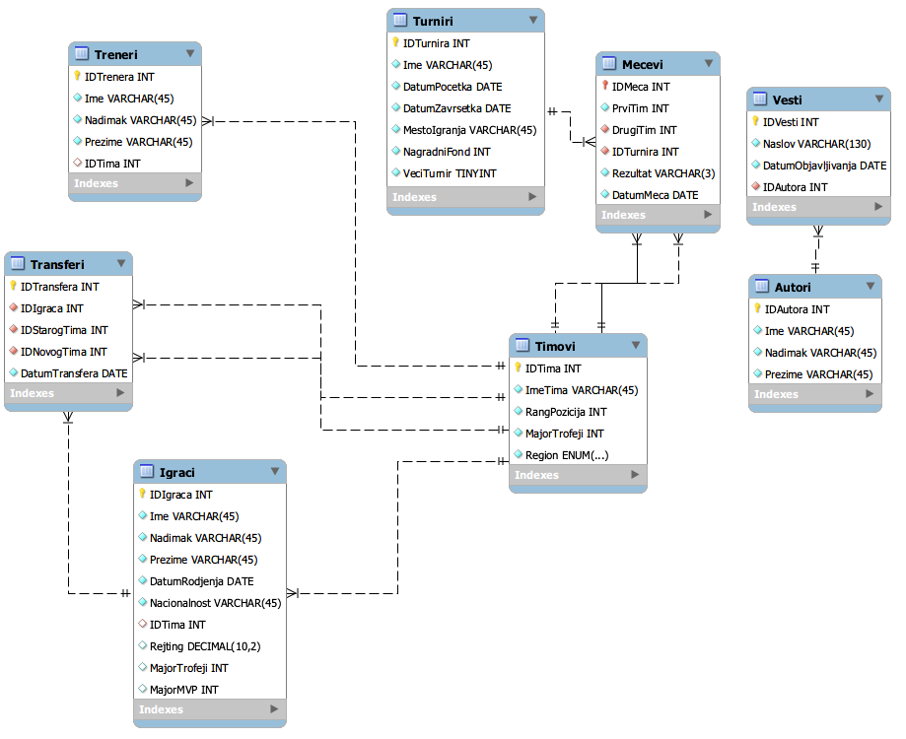
Oпис апликације
Апликација омогућава интуитиван и ефикасан приказ и менаџмент података о професионалној Counter-Strike 2 (CS2) сцени у табеларном приказу.
Функционалности:
Убацивање података са валидацијом унетих података
Брисање података
Ефикасна измена података
Напредно филтрирање и сортирање података
Динамички приказ података
Релациони модел базе података на којој је апликација направљена.

Slide 3



Избор технологија и алата – десктоп део
Java – објектно оријентисан програмски језик који се јавља почетком 90-их година. Одликује га подршка за широк асортиман платформи и велик број званичних библиотека за екстензију језика.
JavаFX – једна од најпопуларнијих и најразвијенијих UI библиотека у Јава екосистему. Омогућава лак и ефикасан развој страница путем синтаксе веома налик HTML-у
IntelliJ IDEA – интегрисано радно окружење за рад у Java програмском језику са великом подржком за Јавине библиотеке, како званичне, тако и незваничне.

Slide 4



Избор технологија и алата – веб део
PHP – програмски језик намењен за интеракцију веб странице са сервером. Један је од најпопуларнијих програмских језика у веб окружењу, и користи га чак 77% свих веб-сајтова.
Laravel – PHP framework који омогућава лаку имплементацију разних функција једне веб апликације као безбедна комуникација са базом података, аутентификација корисника, онлајн плаћање и сл.
Visual Studio Code – хибрид између обичног текст едитора и комплетног интегрисаног развојног окружења. Његове функције се могу додатно проширити уз бескрајну количину екстензика које заједница развија.

Slide 5
Преглед десктоп апликације

Slide 6

Главни мени

Slide 7
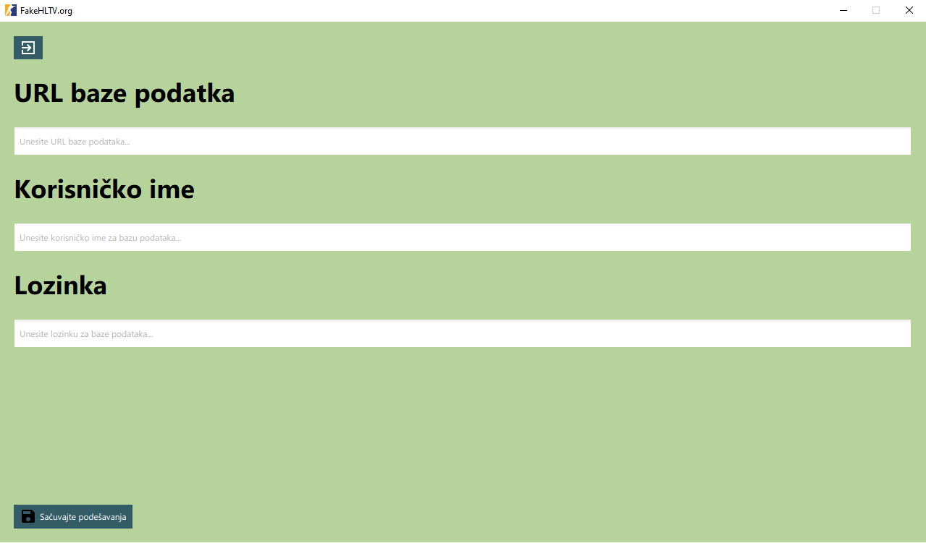
Мени за подешавање апликације

Slide 8
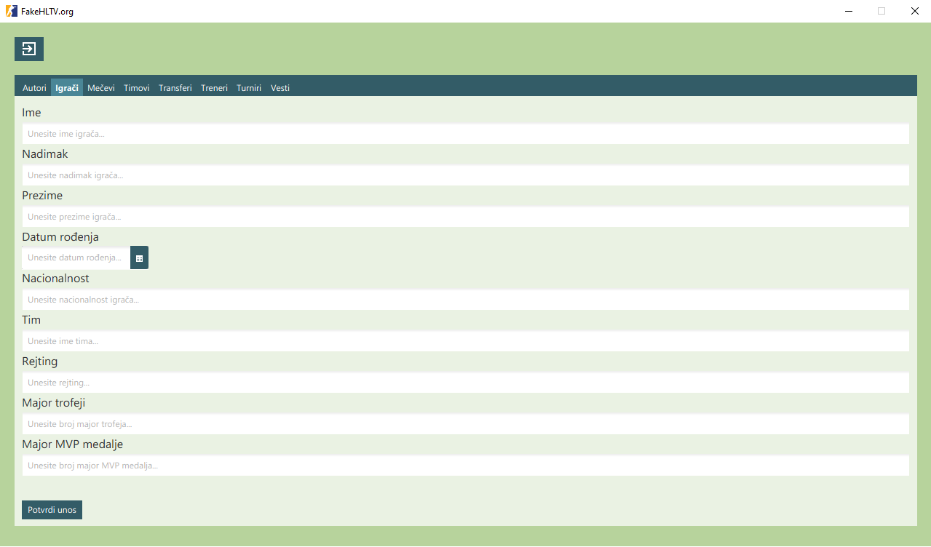
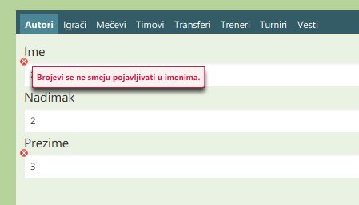
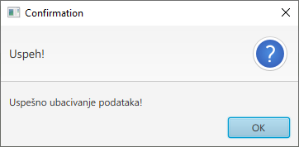
Форма за додавање података

Slide 9
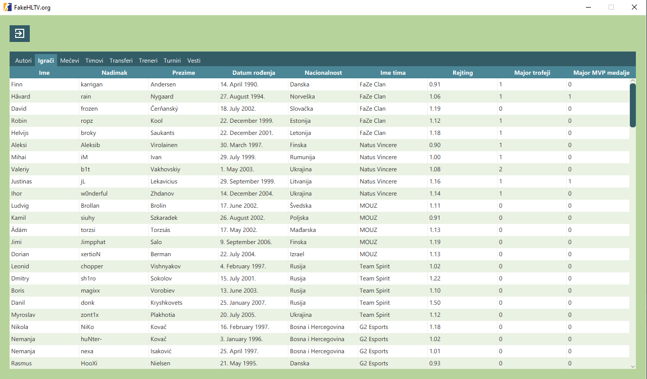
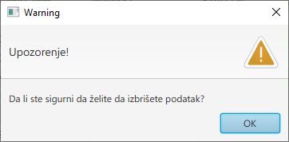
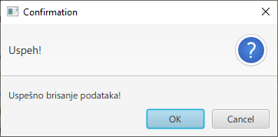
Форма за брисање података

Slide 10
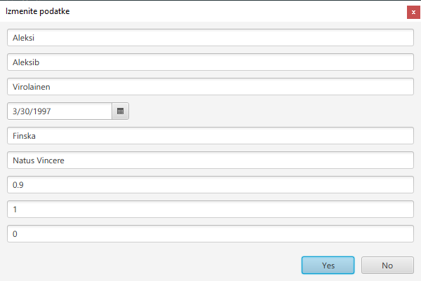
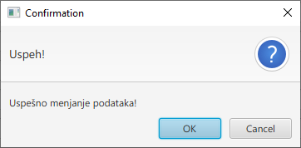
Форма за измену података

Slide 11
Преглед веб апликације

Slide 12
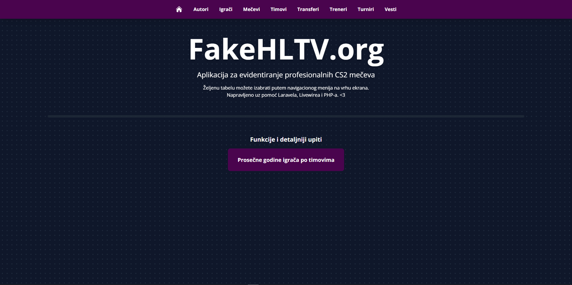
Главни мени

Slide 13
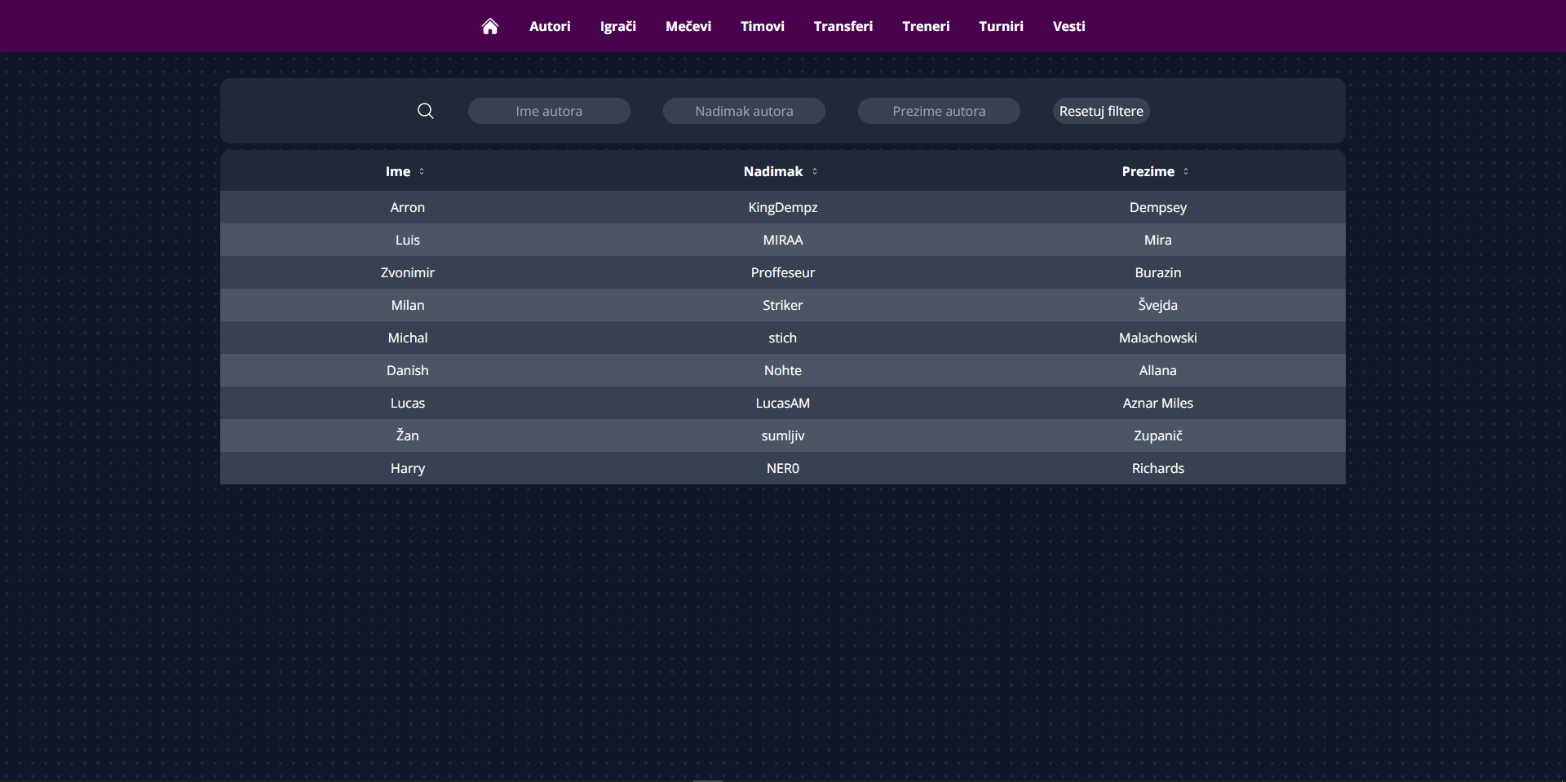
Табела „Аутори“

Slide 14
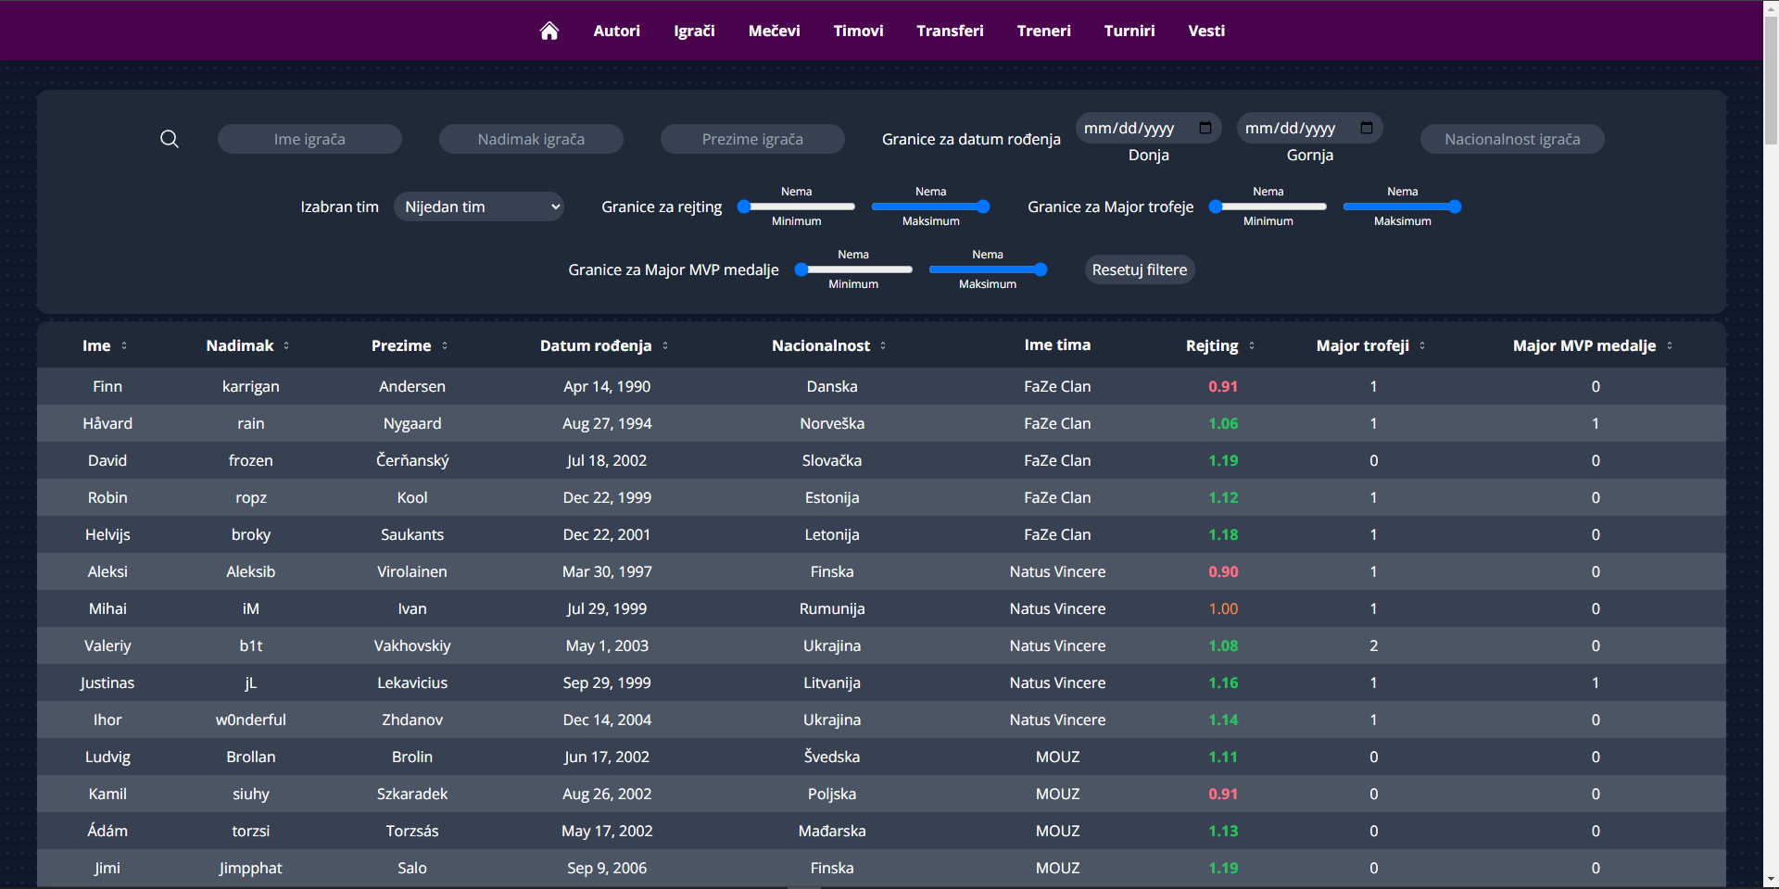
Tабела „Играчи“

Slide 15
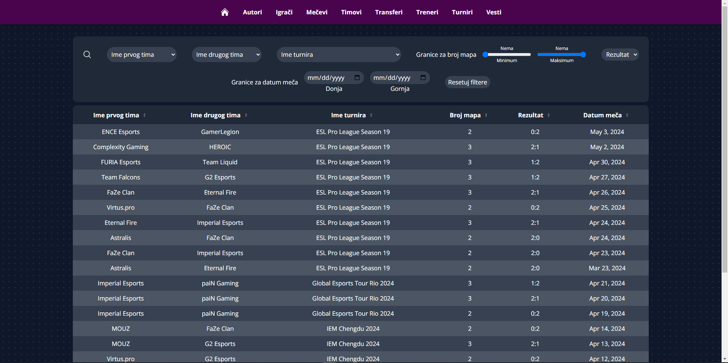
Табела „Мечеви“

Slide 16
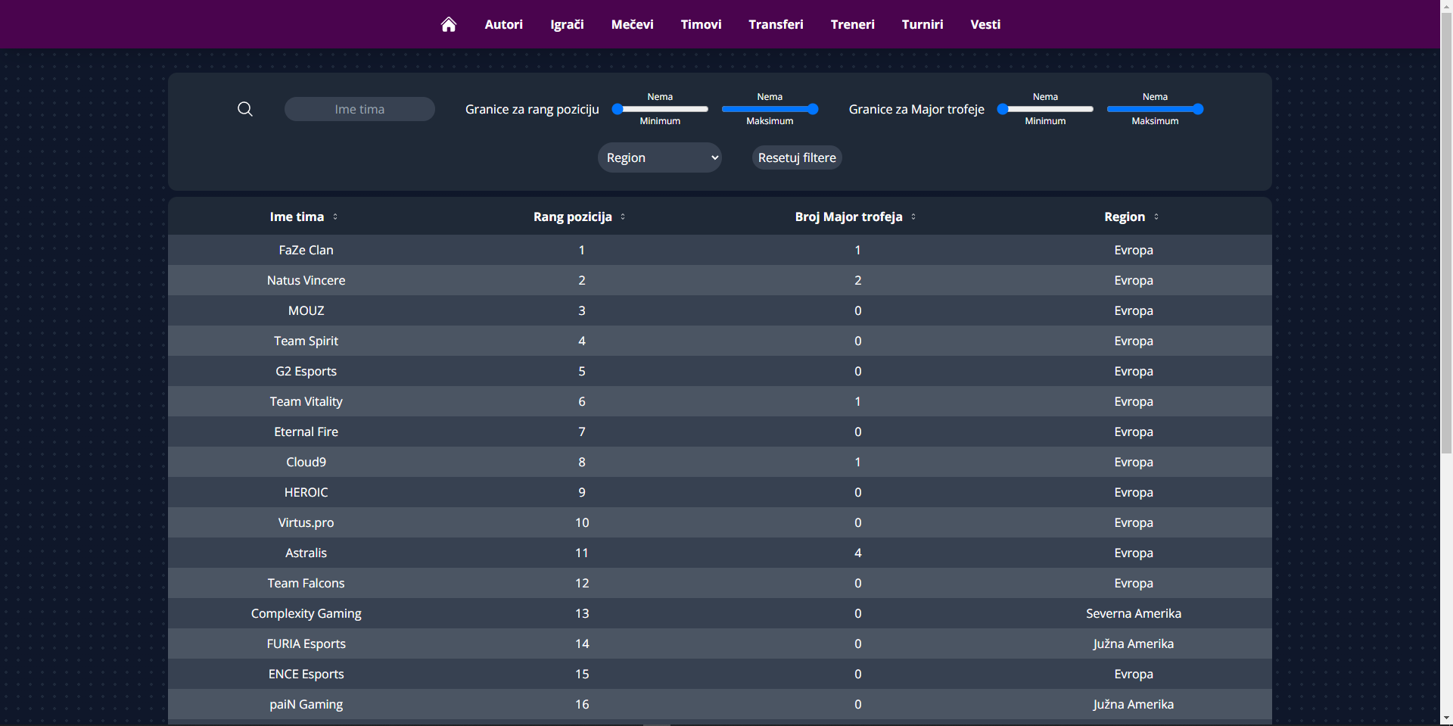
Табела „Тимови“

Slide 17
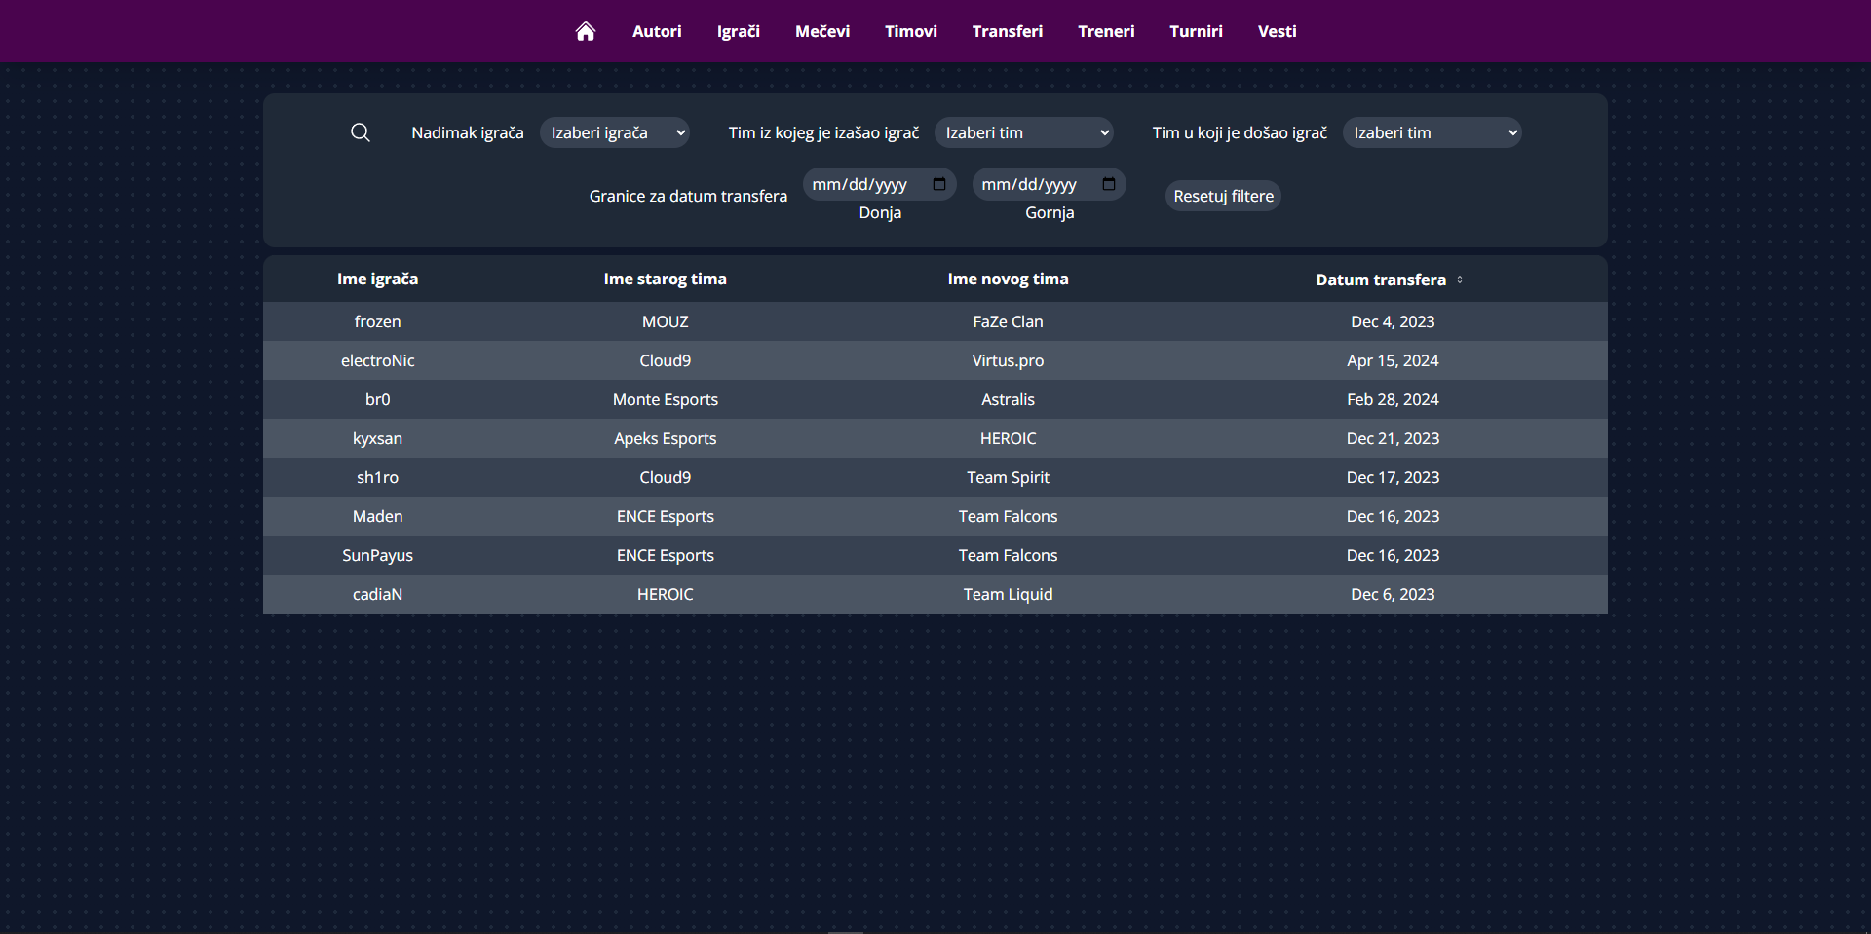
Табела „Трансфери“

Slide 18
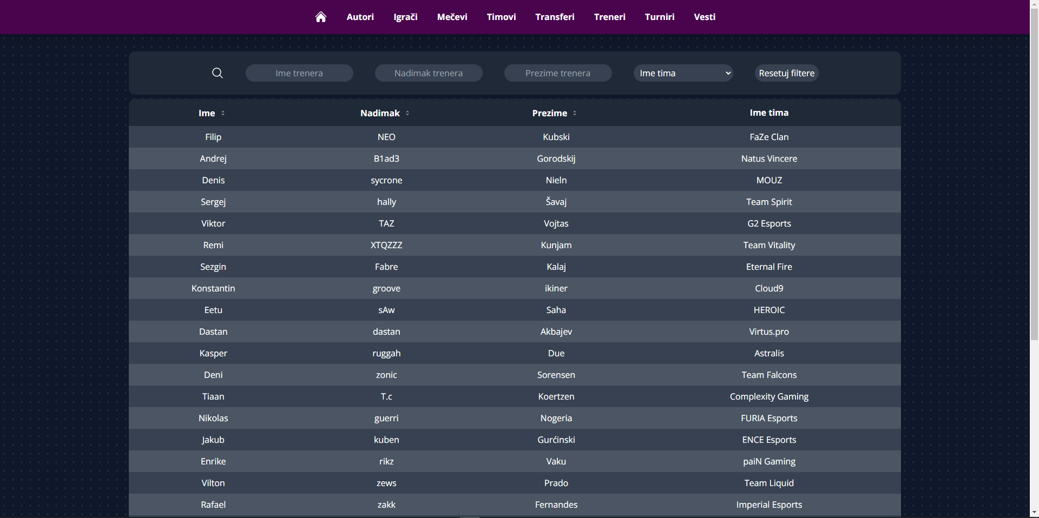
Табела „Тренери“

Slide 19
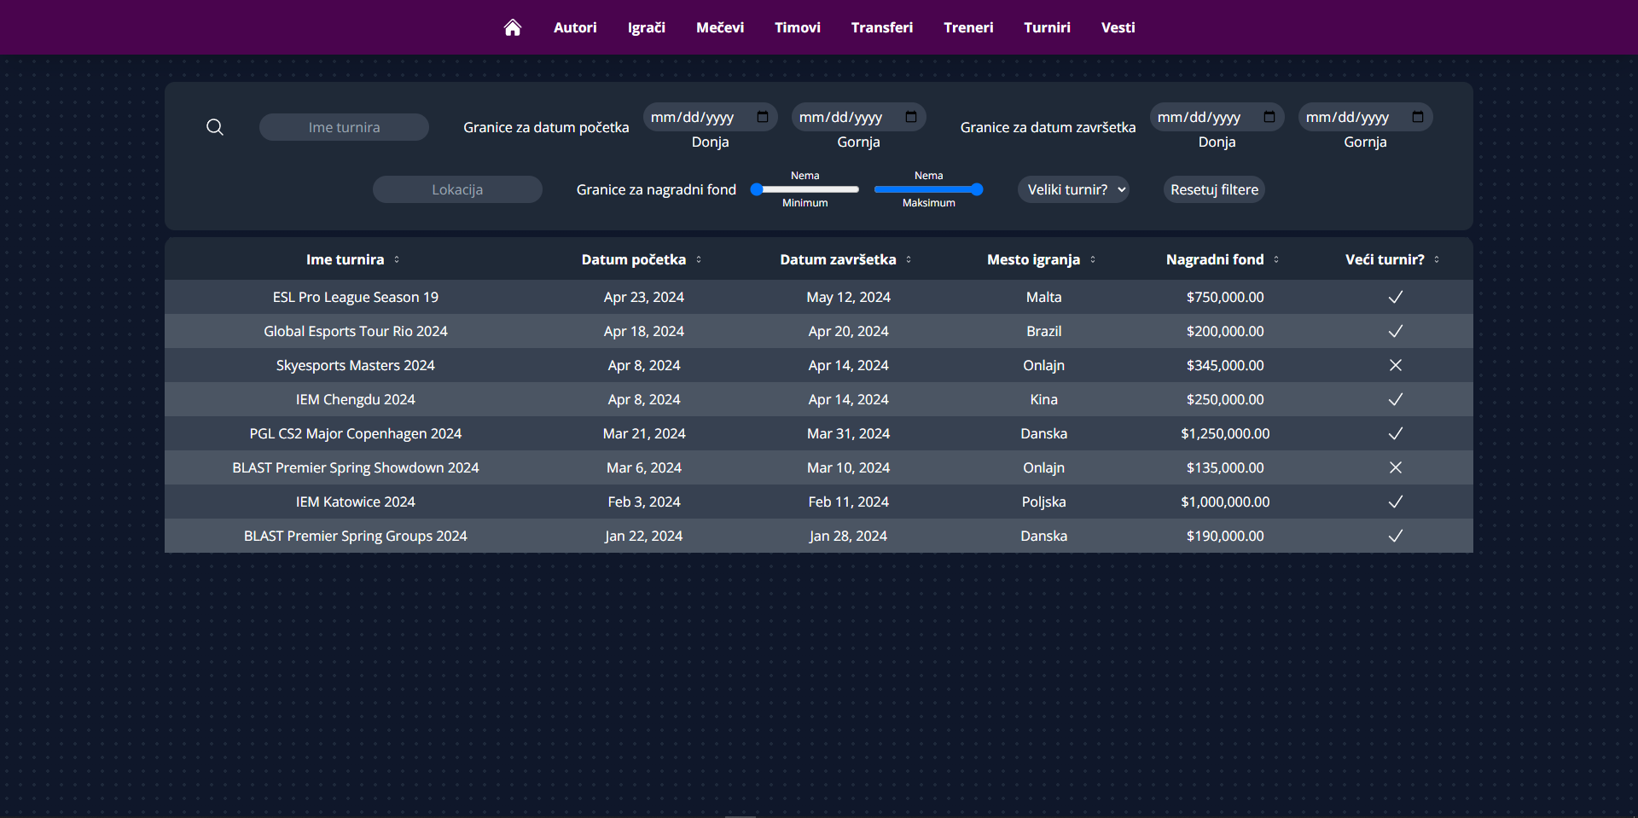
Табела „Турнири“

Slide 20
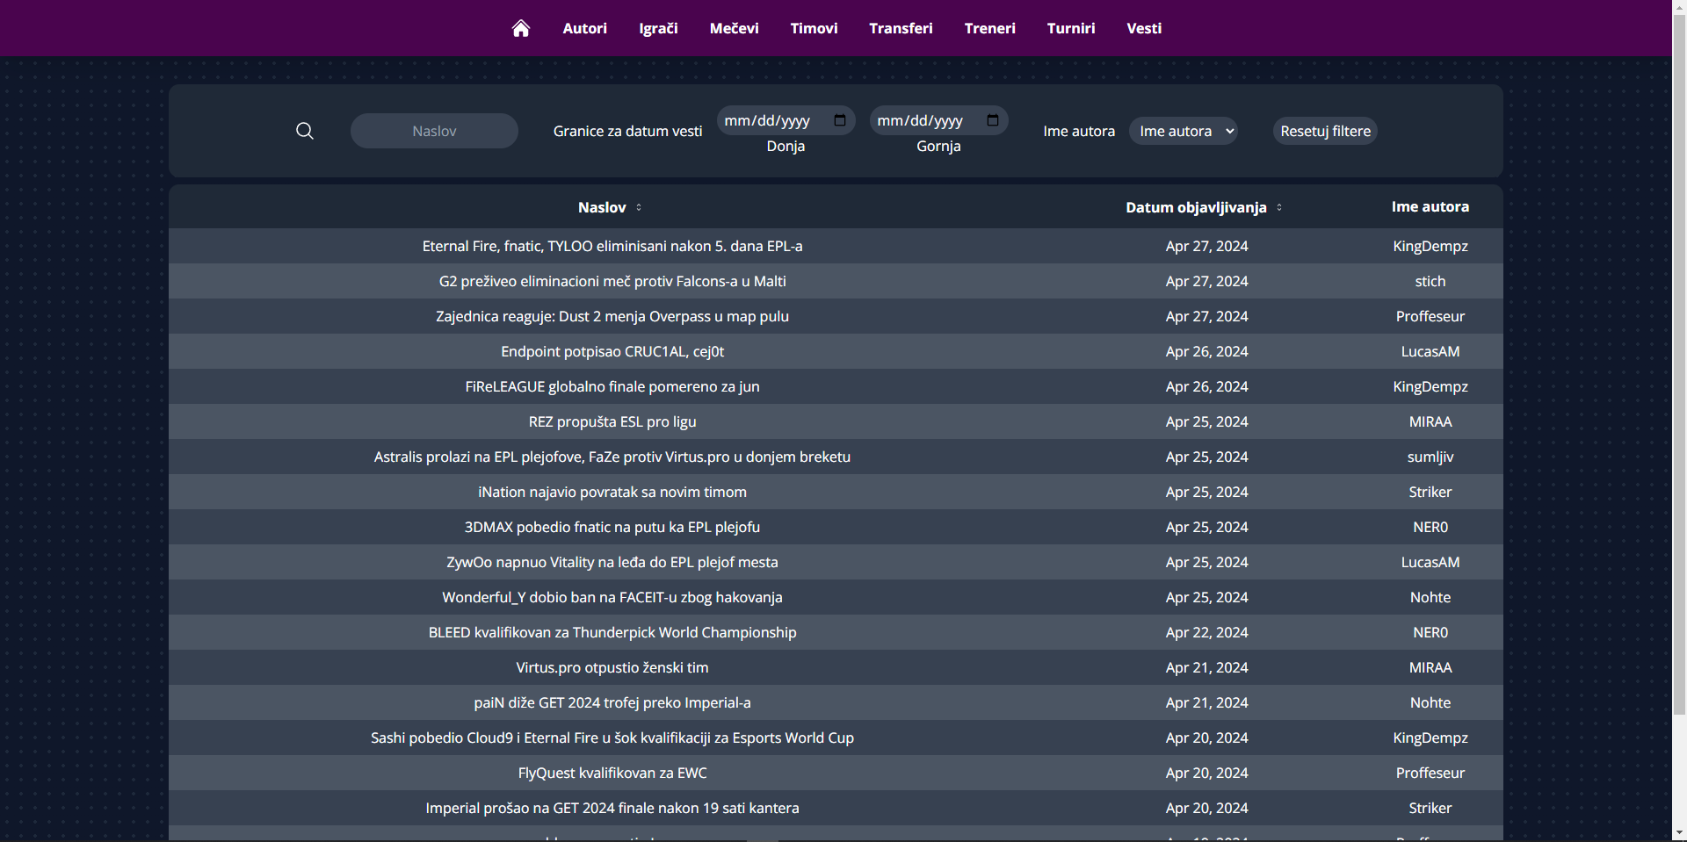
Табела „Вести“

Slide 21
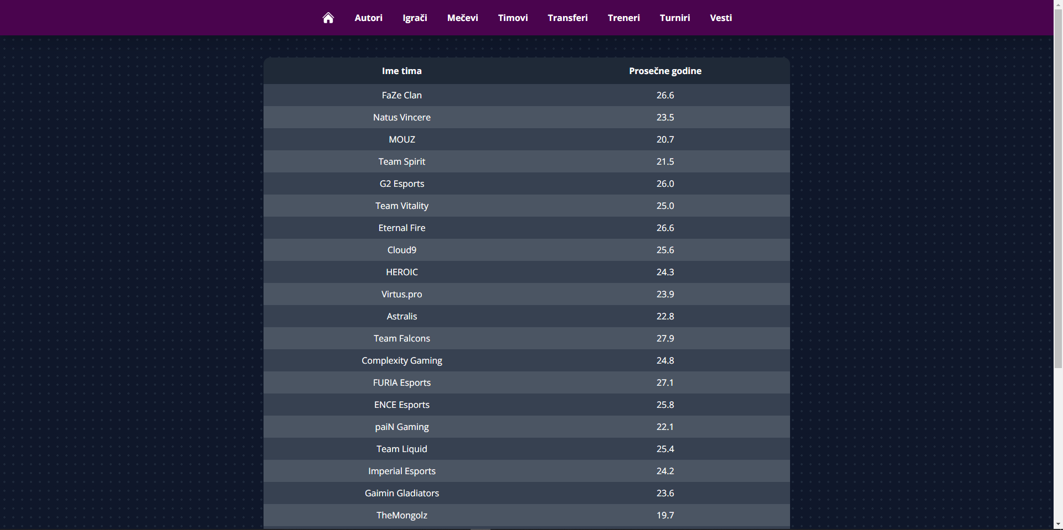
Специјалне функције и детаљни упити

Slide 22
Хвала на пажњи!

